Slide 1


AEM WEEKEND SHARING
AEM周末分享
第 349 期
AEM科技2019年会精彩回顾

Slide 2
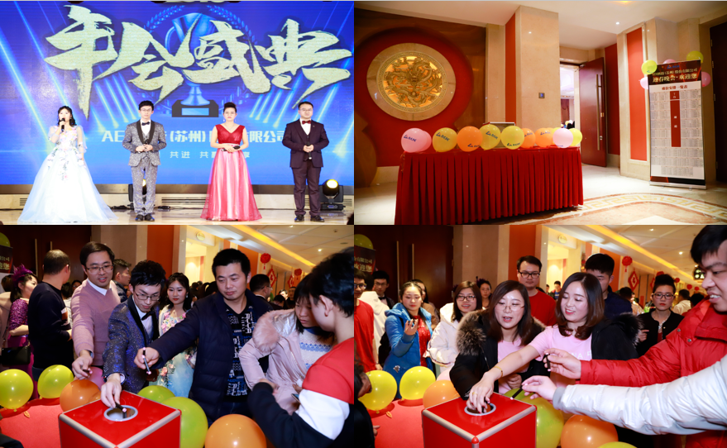
AEM WEEKEND SHARING
2019年1月18日，AEM科技在白金汉爵酒店举办了“AEM科技2019年会盛典”，公司全体员工、代理商欢聚一堂，共度联欢。

Slide 3
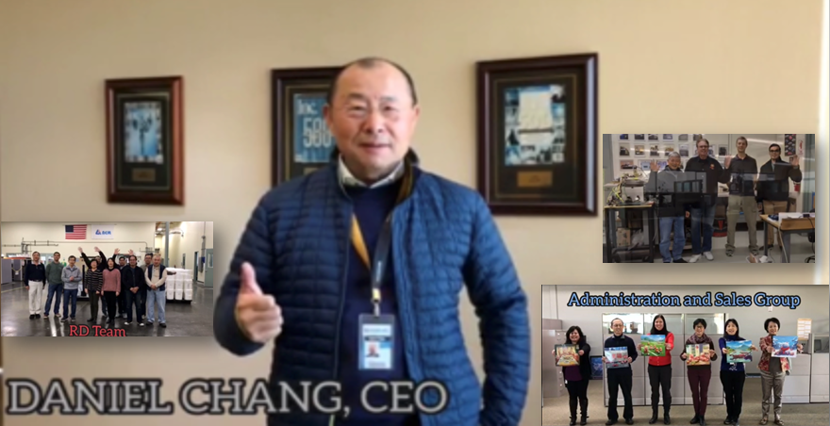
AEM WEEKEND SHARING
美国同事虽然没有来到现场，但是通过视频连线让我们感受到亲切和浓浓的祝福，张总发表了热情洋溢的新年寄语，相信在张总的带领下，在团队成员的共同努力下，公司一定能翻开新的篇章，创造新的辉煌。

Slide 4
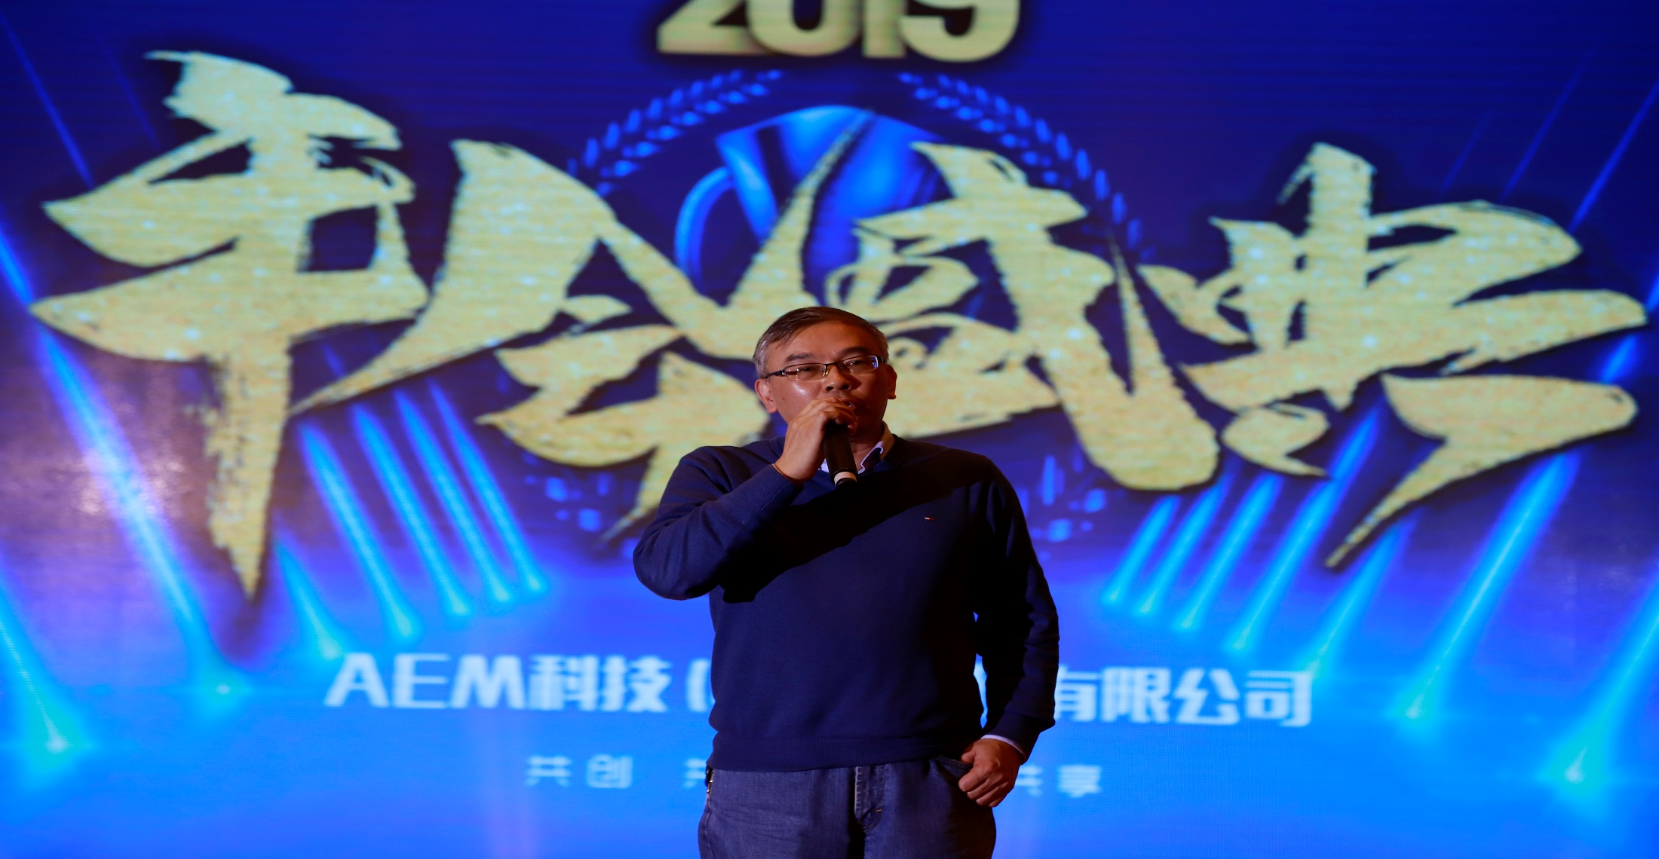
AEM WEEKEND SHARING
AEM科技副总裁兼营运总监邓总上台讲话，首先对所有员工和供应商予以肯定并表达了感谢，接着对2018年公司取得成绩做了总结，最后对未来前景进行展望并激励大家拧绳聚力，让公司在未来的发展中更上一个台阶。

Slide 5
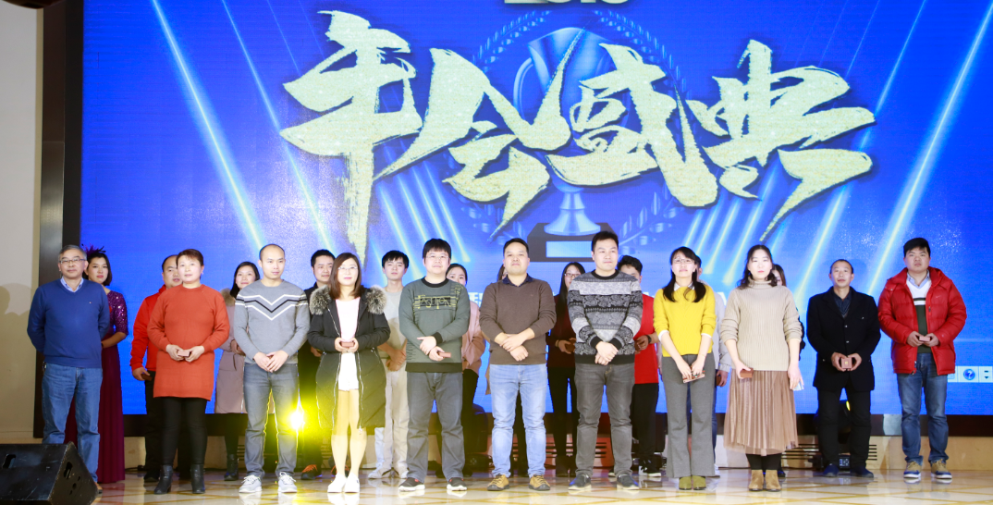
AEM WEEKEND SHARING
公司发展离不开默默奉献的员工，是他们付出了自己的青春和汗水，与公司同成长，共奋斗。邓总为公司服务满5年、10年、15年的员工颁发了忠诚服务奖。期望老员工们的忠诚度和优秀表现，成为全体员工的标杆和表率。

Slide 6
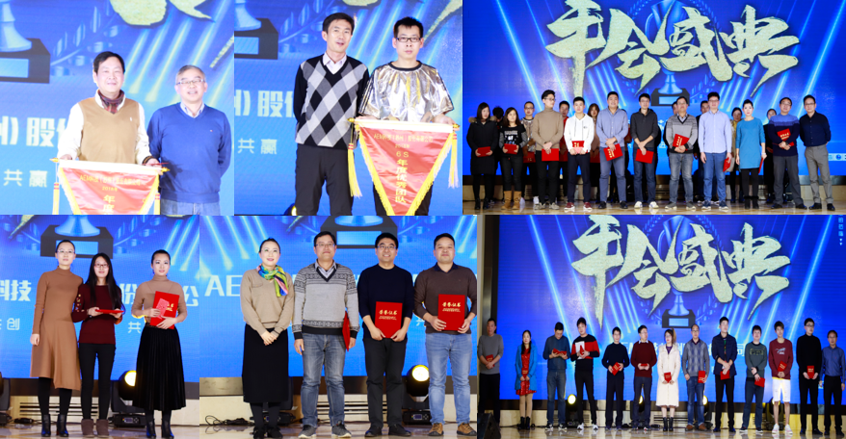
AEM WEEKEND SHARING
公司领导依次为优秀集体、优秀员工、优秀讲师、提案改善之星、6S优秀团队、工会优秀工作者颁奖，榜样的力量带来满满的正能量。让我们一道背上理想的行囊，挽起坚强的臂膀，锲而不舍地奔向共同的梦想。

Slide 7
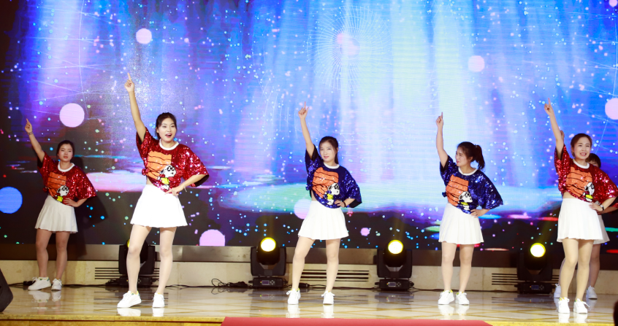
AEM WEEKEND SHARING
各部门自编自导自演的节目精彩纷呈，跳跃的音符演奏着青春的活力，动感的舞步展示着青春的风影，公司给了我们彰显自信、时尚、青春气息的舞台，在这个快乐的日子，我们尽情欢唱，尽情舞蹈。

Slide 8
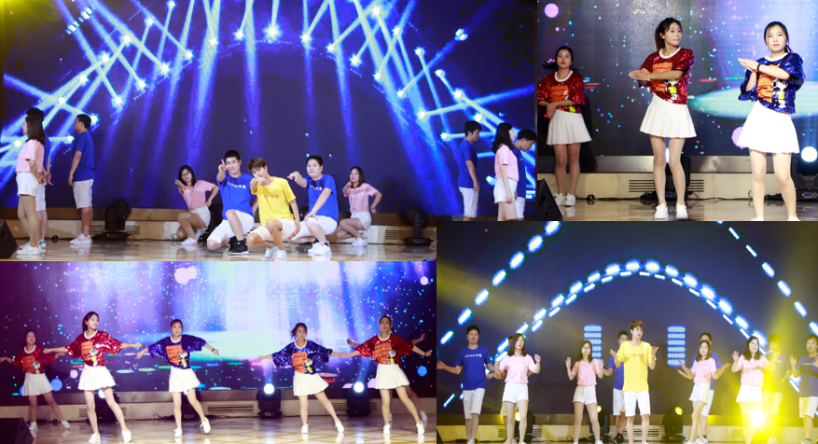
AEM WEEKEND SHARING
研发部和研发工程一部带来的爵士舞BAAM节奏明快，动感十足，品管部表演了火遍网络的波浪海草舞惊艳全场，台湾团队深情演绎爱你一万年。

Slide 9
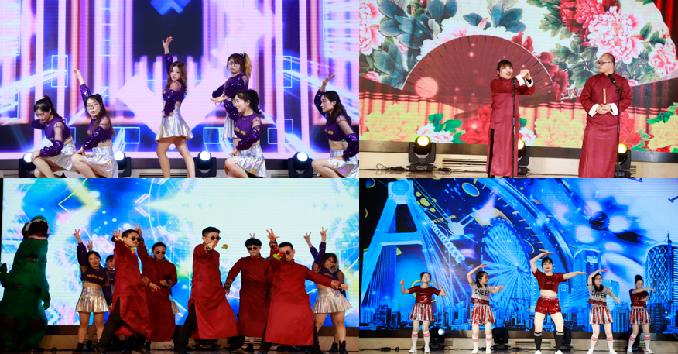
AEM WEEKEND SHARING
舞蹈串烧《燃烧我的卡路里》，魔性的舞蹈简直让大家着迷，聚集了超高的人气；相声《我的新搭档》，夸张的言语，幽默的表情，把大家带入欢乐的海洋；舞蹈串烧《潇洒走一回》，岁月燃烧着激情，不管人生有多少曲折，我们都要潇洒地走过，这样才能对得起我们无悔的青春。

Slide 10
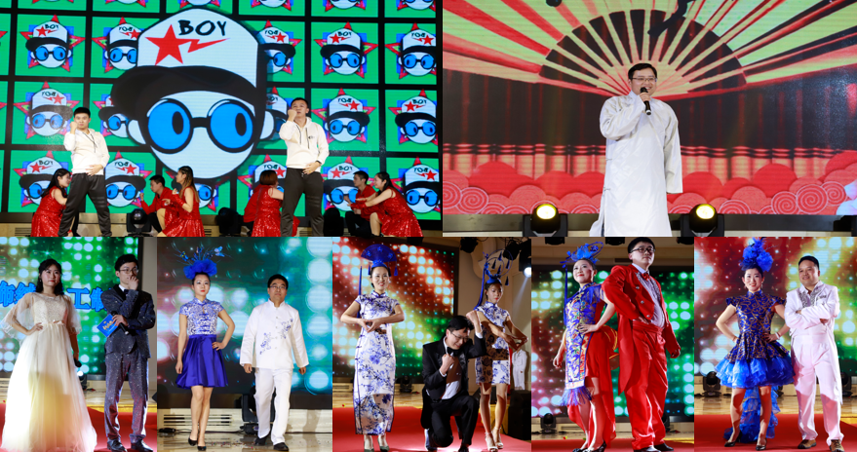
AEM WEEKEND SHARING
舞蹈《嗨起来》，充满活力，朝气蓬勃，嗨翻全场；单口相声《路怒症》，诙谐幽默中给大家一些开车警示；《T台秀》服装色彩和AEM logo的颜色保持一致，纯手工打造的头饰体现AEM勇于创新的企业文化，秀出我们的精彩时刻。

Slide 11
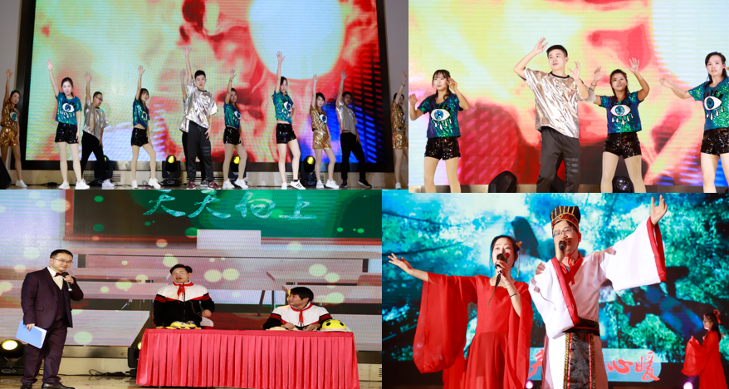
AEM WEEKEND SHARING
舞蹈《38度6》让我们在寒冷的冬季也沸腾起来；歌伴舞《AEM灿烂》，歌词由我们的主唱自己改编，唱出了我们自己的心声。小品《开学了》演绎的非常精彩，给我们带来了感恩， 带来了欢乐。

Slide 12
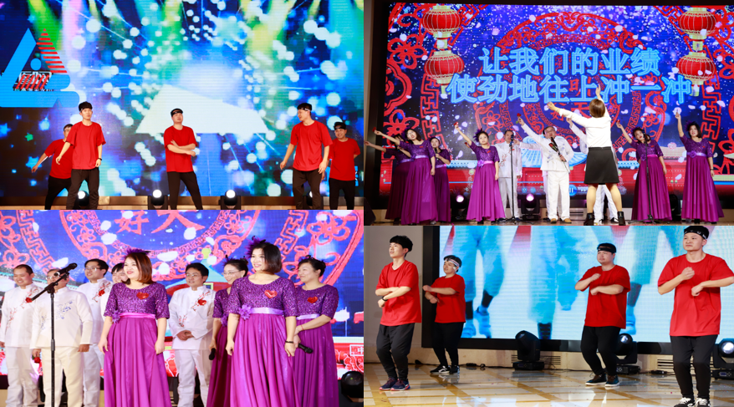
AEM WEEKEND SHARING
舞蹈《一路惊喜》激情四射，我们的团队是战无不胜的；歌曲串烧《明天会更好》，我们用奋斗创造更加壮美的诗篇，将所有的真情寄托于明天的拥抱，一起祝福，AEM明天会更好！

Slide 13

AEM WEEKEND SHARING
伴随着精彩节目，我们还有诱人又激动人心的抽奖和节目评选环节。这里欢歌笑语，这里满堂融融，这里畅想未来，这里放飞梦想。观望现在，我们满怀信心，公司发展正朝气；展望未来，我们斗志昂扬，励精图治更美好。

Slide 14


AEM WEEKEND SHARING
周末愉快！
共创 共进 共赢 共享
AEM科技人力资源部

